Slide 1
实验一 通用DSP实现IIR滤波器
一、实验目的：
1.了解IIR滤波器结构的DSP实现方法;
2.熟悉用数字滤波器实现模拟信号滤波的全过程，及各个组成部分的功能和电路原理;
3.了解50阶IIR滤波器的频率特性及实现方法。
二、实验原理：
数字滤波器的功能是将一组输入数字序列(信号)进行处理（通过一定的运算）后转变成另一组数字序列(信号)输出。其输入,输出均为数字序列(信号) 。
1

Slide 2
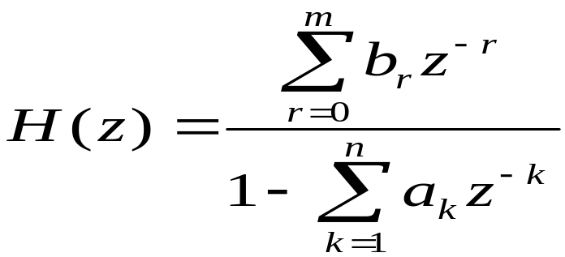
若要用数字滤波器对模拟信号进行滤波则必须配接相应的A/D﹑D/A转换器,保护﹑恢复滤波器，其框图如图1-1所示:
输入
保护滤波器
A/D
IIR滤波器
D/A
输出
图1-1 数字滤波对模拟信号滤波原理图
IIR滤波器为无限长单位脉冲响应数字滤波器,其传递函数为以下形式:
本实验中我们实现一个50阶的IIR滤波器,其低通、高通、带通的频响特性分别如下所示:

Slide 3
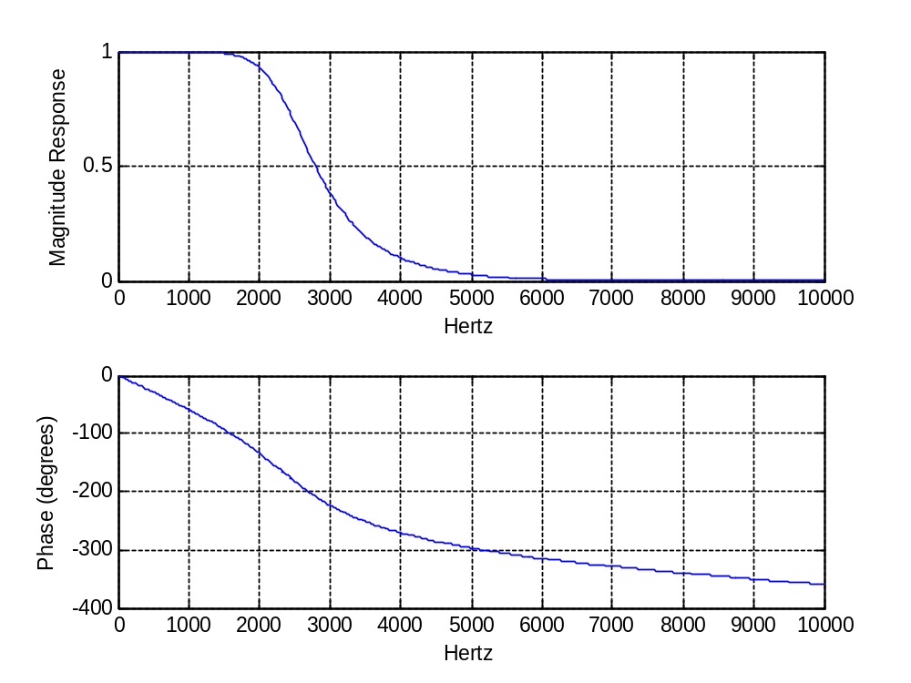
低通滤波器的频率特性如图1-2所示:
图1-2 IIR低通滤波器频率特性示意图

Slide 4
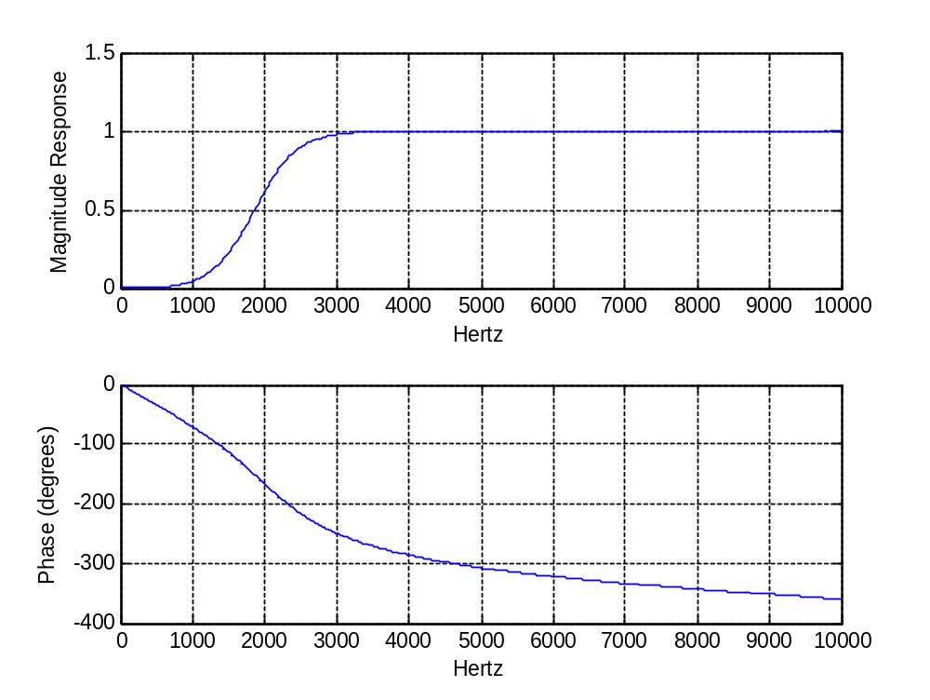
高通滤波器的频率特性如图1-3所示:
图1-3 IIR高通滤波器频率特性示意图

Slide 5
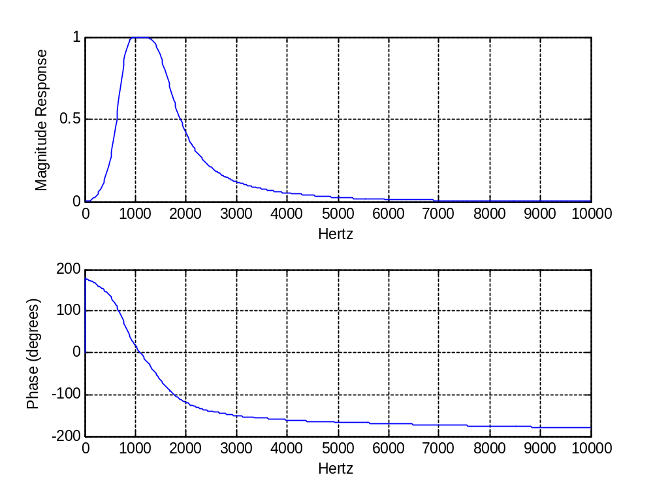
带通滤波器的频率特性如图1-4所示:
图1-4 IIR带通滤波器频率特性示意图

Slide 6

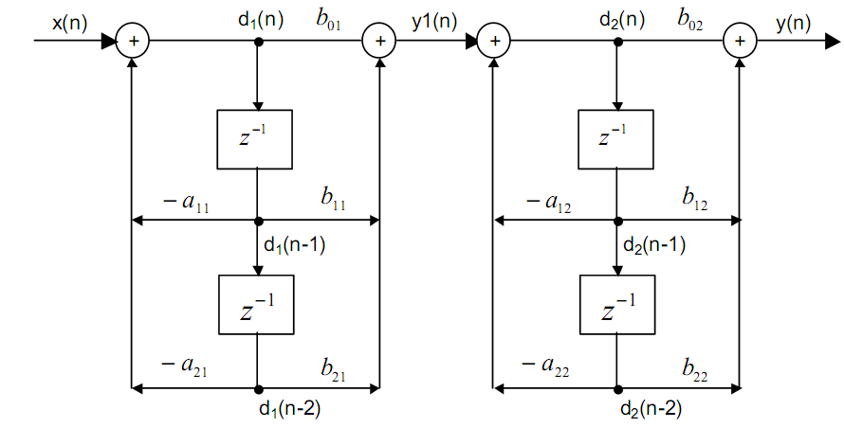
实验中数字滤波器的结构选用级联型,其结构图如图1-5所示:
图1-5 数字滤波器的结构框图

Slide 7
本实验中IIR数字滤波器将采用通用的DSP芯片TMS320F2812来实现，其原理图如图1-6所示：
图1-6 数字滤波器硬件原理图
TMS320F2812为哈佛结构的32位定点DSP 。
使用的A/D转换器是ADI公司的12位模数转换器，D/A转换器为ADI公司的AD768（16位数模转换器）。实验装置包含了A/D﹑D/A单元和输入滤波器。
数据存储器
I/O接口
TMS320F2812
程序存储器
仿真器
EPLD
计算机

Slide 8
三、实验仪器﹑仪表:
稳压电源一台,双踪示波器一台,函数发生器一台,实验板一块。
四、实验预习要求:
认真复习采样定理﹑IIR滤波器的结构以及A/D ﹑D/A转换器等有关内容,阅读TMS320F2812的有关知识及实验原理﹑实验所用其它器件的性能和使用方法。
五、实验原理图:
实验板
Input1
Out3 Gnd
信号源
示波器
Gnd
图1-7 实验原理图

Slide 9
六、实验内容及步骤:
1、按实验连接图检查连线是否正确,然后依次打开信号源﹑示波器﹑实验装置的电源开关。
2、将信号源的频率调至50HZ,Vpp调至500mv,按试验箱上的提示选择1(fs=20KHz),再选择2(iir)，然后选择1(低通:ωn=0.3)。
3、观察示波器上的输出信号。将信号源的频率从50Hz逐渐提高,观察示波器上的输出信号幅度的变化规律并作记录(记录点数不得少于10点),记下系统的fc 。
4、低通数据测量结束后，按6返回，重新选择1(fs=20KHz)，再选择2(iir)，然后再选择2(高通:ωn=0.2）。

Slide 10
5、重复步骤3的操作，测量高通滤波器的频响特性。
6、高通数据测量结束后，按6返回，选择 2(fs=27.9KHz)，再选择2(iir)，然后再选择1(低通:ωn=0.3）。
7、重复步骤3的操作，测量不同采样频率下低通滤波器的频响特性。
8、低通数据测量结束后，按6返回，选择2(fs=27.9KHz)，再选择2(iir)，然后再选择2(高通:ωn=0.2）。
9、重复步骤3的操作，测量不同采样频率下高通滤波器的频响特性。

Slide 11
七、实验报告:
1.写明实验目的、实验原理、实验内容及步骤;
2.整理实验数据,在坐标纸上分别画出所测系统的频响特性曲线,比较所测各种滤波器带宽与理论带宽的误差；并比较相同ωn、不同采样频率下实验所得同种滤波器的带宽，得出滤波器带宽与采样频率之间的关系。

